Slide 1





Ciencia de Datos
Módulo 1
Casos de éxitos

Slide 2






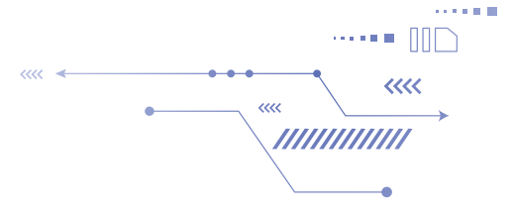
¿En dónde encontramos casos de ciencia de datos?

Slide 3
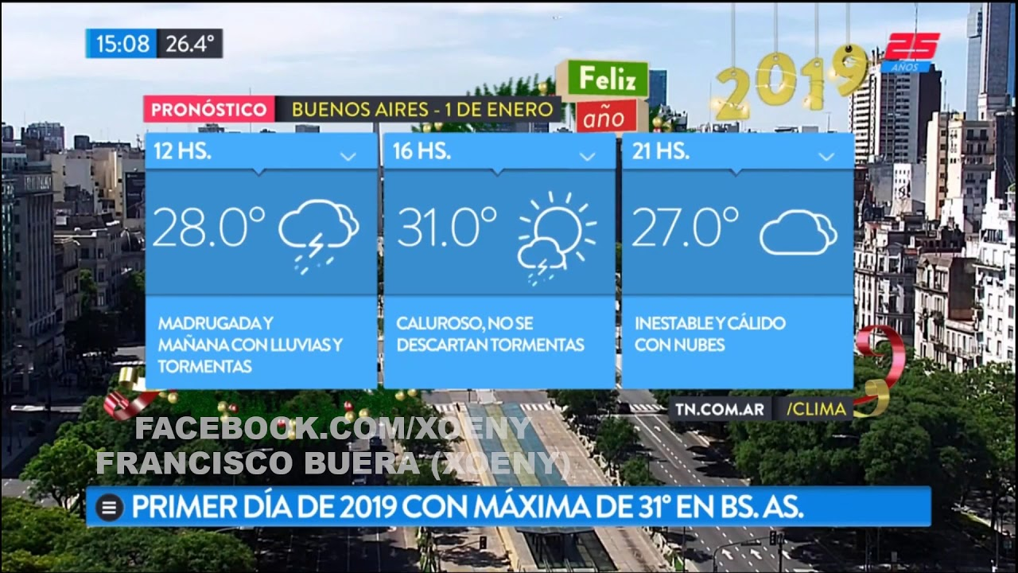
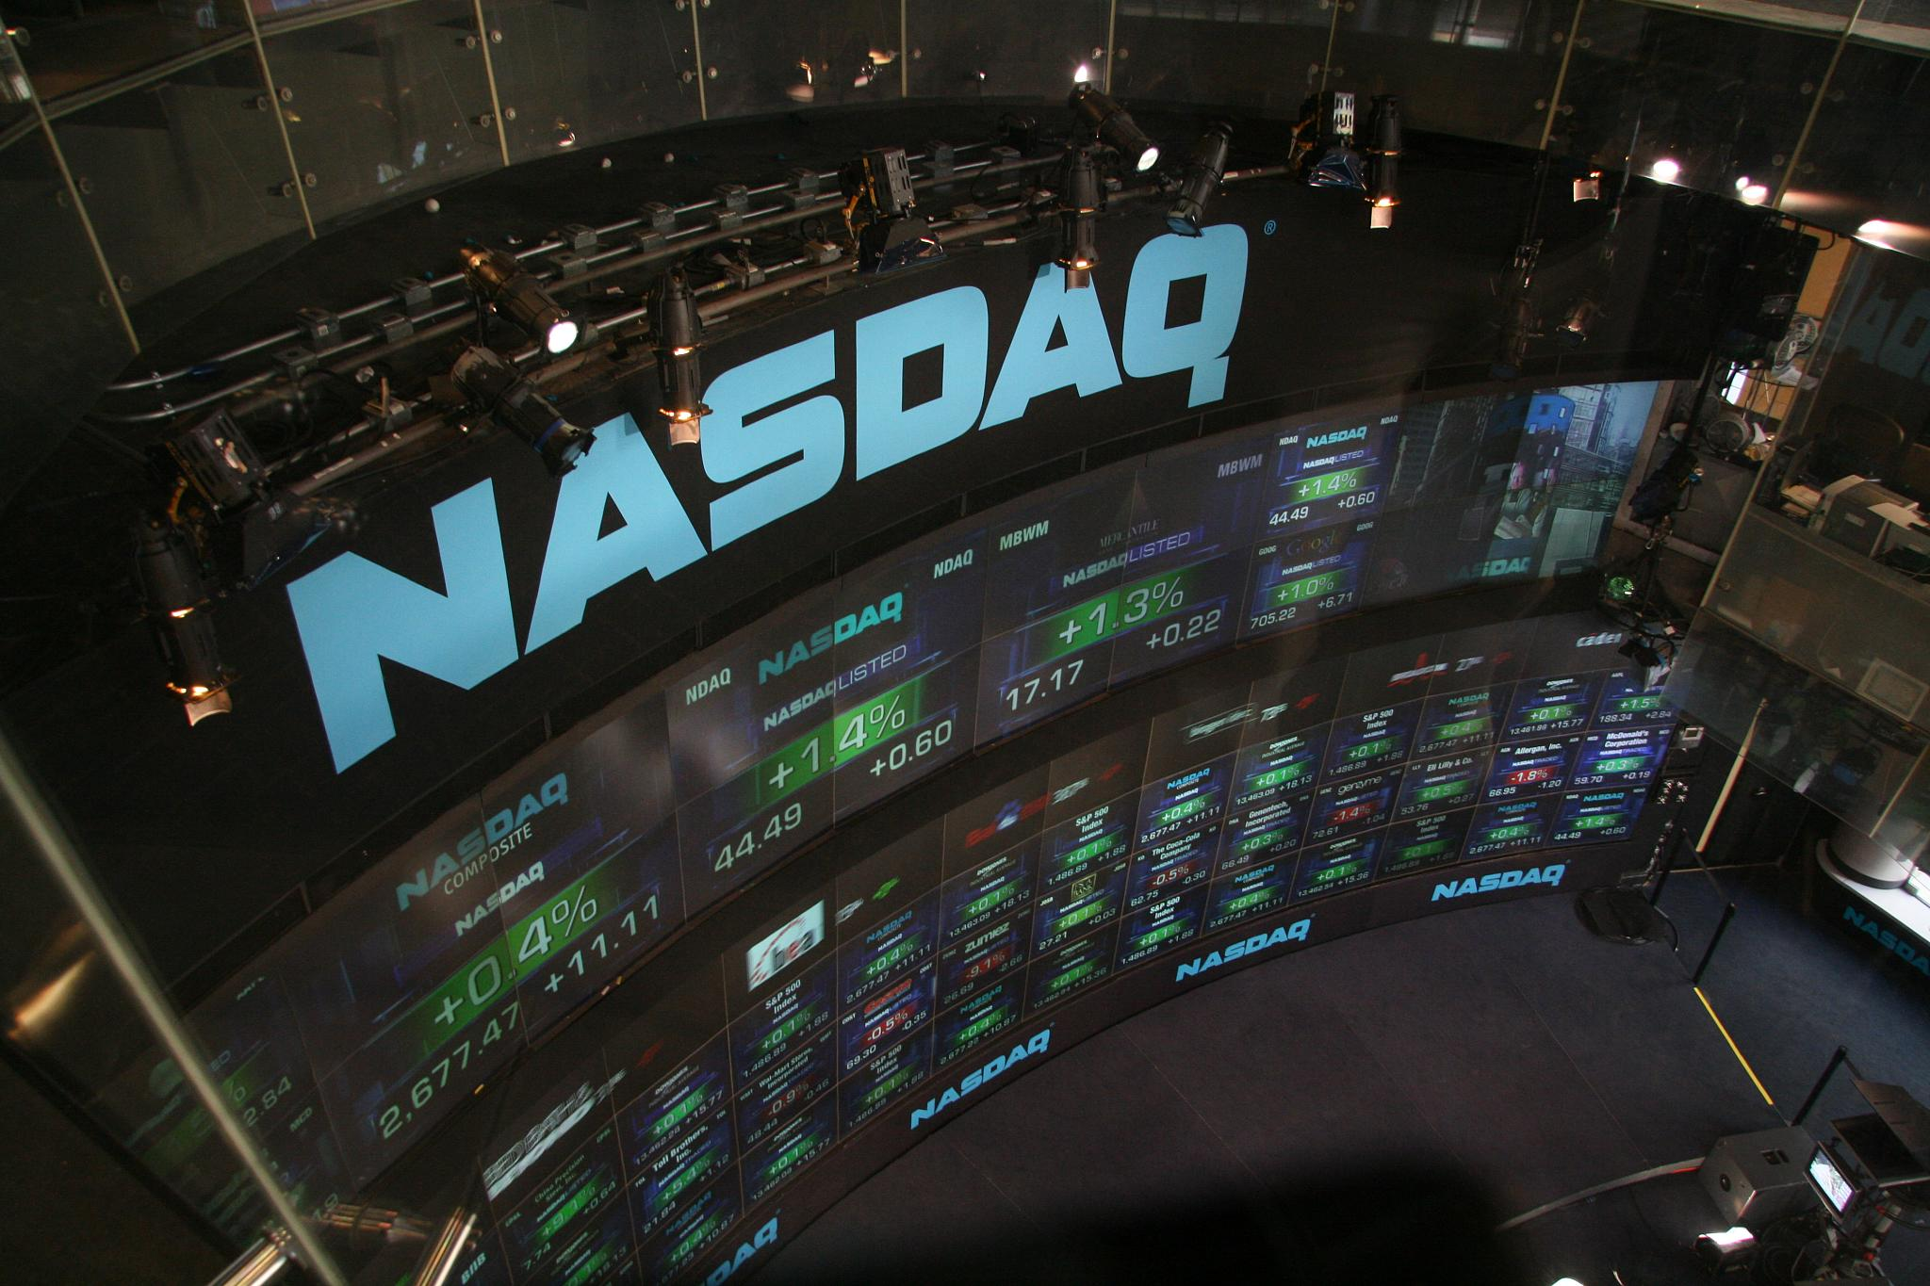
¿En dónde encontramos casos de ciencia de datos?
https://www.youtube.com/watch?v=uBFSDcfRwQg

Slide 4

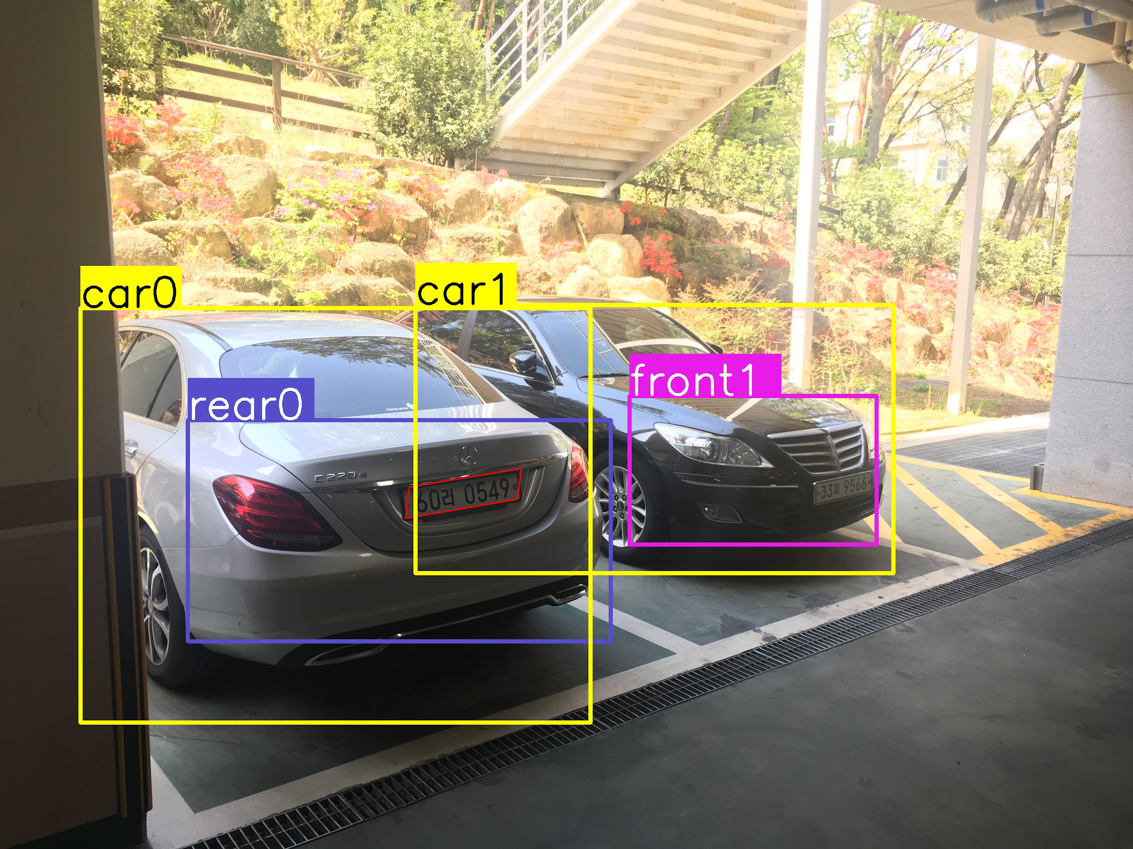
¿En dónde encontramos casos de ciencia de datos?
Fuente: https://ai.stanford.edu/~jkrause/cars/car_dataset.html

Slide 5
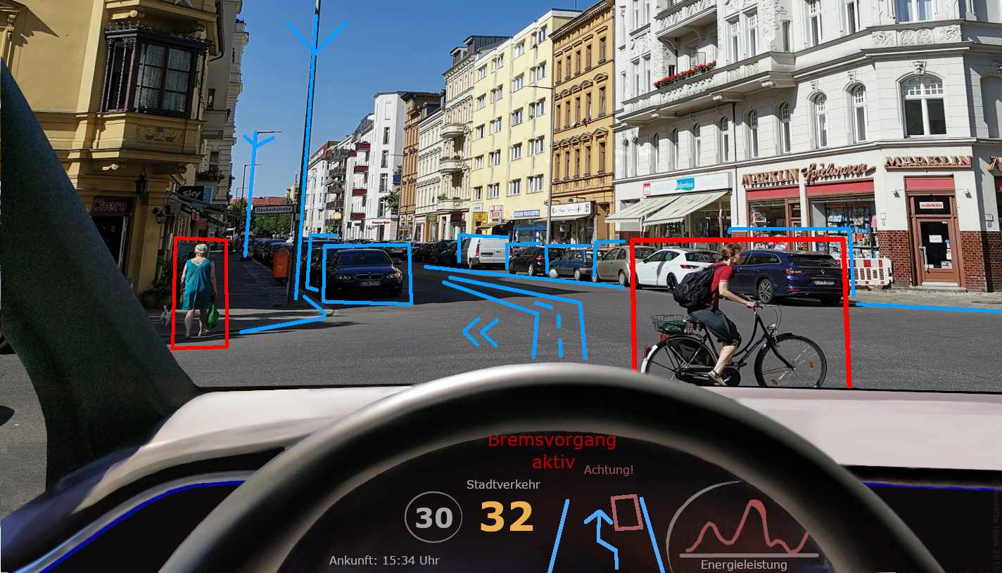
Casos de éxito - Autos con conducción automática
Dar a un vehículo la capacidad de ir de un lugar a otro sin que los pasajeros debían hacer algo se ha estado convirtiendo en una realidad, gracias a avanzados sistemas de reconocimientos de imágenes en tiempo real se han implementado sistemas de navegación seguros, siendo uno de los pioneros la compañía Tesla.

Slide 6

Casos de éxito - Selección de tratamiento Oncológico
Combinando uno de los motores de ML más poderosos como lo es IBM Watson con una base de datos enorme, se logró crear un sistema que, dada la evolución de un paciente con cáncer, seleccionar el tratamiento que mejores resultados ha obtenido.
Fuente: MSK.

Slide 7

Casos de éxito - AlphaGO (AlphaZero)
El GO es un juego de estrategia de origen china bastante complejo, sin embargo, un equipo de Google logró generar un algoritmo, llamado AlphaGO, que aprendiera a jugarlo, logrando vencer a los mejores jugadores humanos del planeta, algo que se creía imposible.

Slide 8
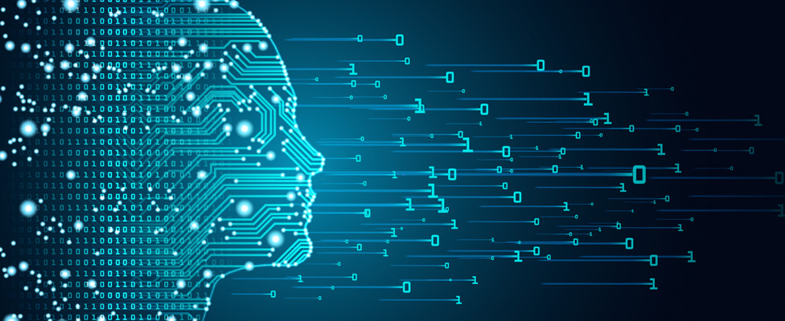
Casos de éxito
¿Qué casos conoces que utilicen ciencia de datos?
Fuente: http://www.cancercentre.ox.ac.uk/using-machine-learning-approaches-to-identify-blood-cancer-types/

